Slide 1

Základy práce s informačními zdroji pro bakalářské SPSP
Ing. Martina Nedomová, DiS.
Brno, 9. 10. – 13. 10. 2023

Slide 2

Osnova kurzu
Práce s informacemi, základy EIZ, psaní odborných (závěrečných) prací (samostudium)
Práce s elektronickými informačními zdroji
  základy vyhledávacích technik
  tvorba rešeršního dotazu
  praktické vyhledávání v oborových databázích
  databáze elektronických časopisů/článků a elektronických knih
  EBSCO Discovery Service a nadstavbové nástroje
Citace, citování, plagiátorství
  základní terminologie, citační styly
  základy citování jednotlivých druhů dokumentů
  citační software, zvláštnosti citování

Slide 3
Podmínky absolvování předmětu
Zápočet
  prostudování materiálu k samostudiu,
  účast na seminářích a přednášce,
  vypracování dvou praktických úkolů - online cvičení na citace a rešerše.
Termíny kurzu
  Týden od 9. 10. samostudium
  PO 9. 10. 2023 16:00 – 17:40 přednáška na citace U42
  PO 16. 10. 2023 16:00 – 17:40 seminář EIZ I. PC25
  PO 23. 10. 2023 16:00 – 17:40 seminář EIZ II. PC25

Slide 4
Prezentaci, prosím, berte jako přehledovou. Možností a zdrojů je opravdu obrovské množství. Vyzkoušejte si uvedená praktická cvičení, podrobnější práce s databázemi bude obsahem následující lekce.
Přeji vám hodně štěstí při studiu. V případě jakýchkoli dotazů či problémů se prosím ozvěte na email nedomova@fss.muni.cz Pokusím se vám poradit co nejdříve to bude možné. Děkuji.

Slide 5

Práce s informacemi

Slide 6
Osnova přednášky
Práce s informacemi
  informační společnost
  informační gramotnost
Psaní odborných (závěrečných) prací
Informační zdroje
  typy informačních zdrojů
  licencované zdroje
  kde hledat knihy, odborné časopisy, informace z médií, závěrečné práce, referenční díla, statistické údaje, oborové brány

Slide 7
Práce s informacemi – cíle dnešní lekce
Seznámíte se se základními pojmy.
Dovíte se, co jsou to licencované databáze a jak se k nim na MU dostanete.
Vyzkoušíte si vzdálený přístup k e-zdrojům.
Naučíte se, kde hledat jednotlivé typy informačních zdrojů (články, knihy, …).
Zkusíte si praktická cvičení k některým e-zdrojům.

Slide 8
"Information these days seems to be everywhere. But rather than making research easier, this has made it harder, because when doing research you don´t just have to find any information, you have to find the right information."
Zdroj: The Fishscale of Academicness

Slide 9
Informační společnost
  Založená na informacích a znalostech
  Problémy při práci s informacemi:
    velké množství
    snadná dostupnost
    kvalita

Slide 10
Informační gramotnost
→ Rozpoznání informační potřeby
Schopnost informaci:
  nalézt – znalost informačních zdrojů a
vyhledávacích strategií
  vyhodnotit – užitečnost/relevance
  použít – pro daný účel, znalost autorského
zákona, problematiky citování a plagiátorství

Slide 11
Psaní závěrečných (odborných) prací

Slide 12
Propagační video Západočeské univerzity v Plzni

Slide 13
Metodika psaní odborných prací
Dostatek času pro vyhledání a nastudovaní příslušné literatury
Vypracování námětu závěrečné práce
Vymezení času potřebného k sepsání textu
Dodržení všech předepsaných formálních a odborných náležitostí
Pravidla pro psaní závěrečné práce
sablona

Slide 14
Základní etapy přípravy písemné práce
  Volba tématu a strategie přípravy
  Informační průzkum
  Zpracování výsledků průzkumu
  Výzkum
  Tvorba práce
  Příprava dokumentace
  Příprava konečné verze práce
  Odevzdání práce
  Obhajoba - prezentace práce

Slide 15
Volba tématu
Podívat se do Archivu závěrečných prací IS MU
Případně na práce jiných univerzit:
Vysokoškolské kvalifikační práce

Slide 16
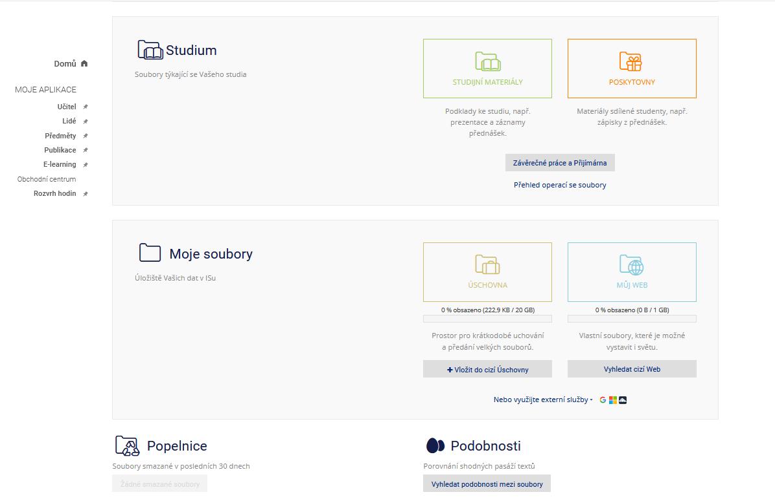
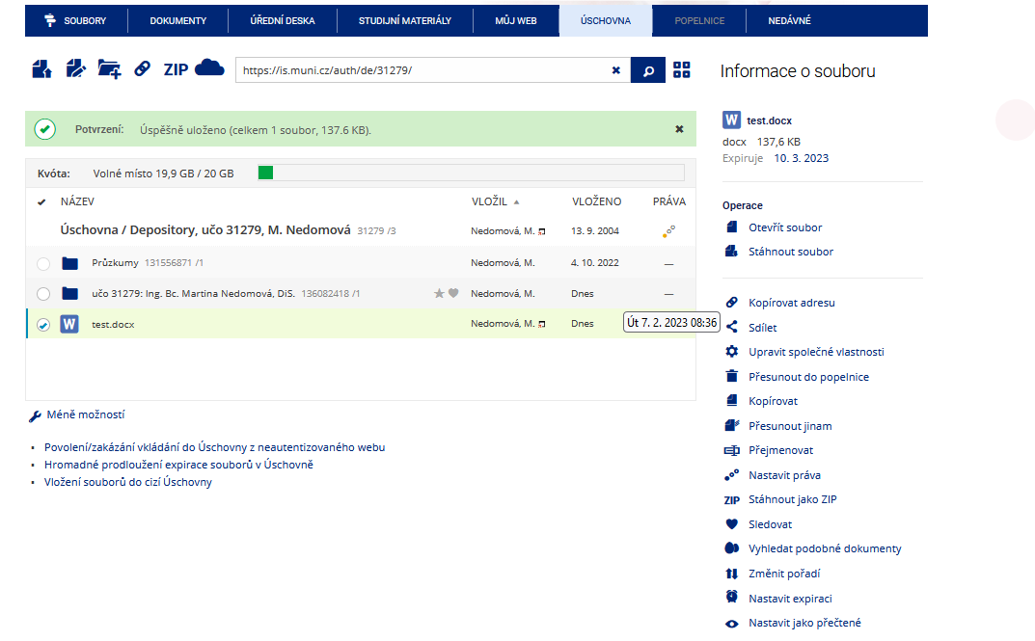
Kontrola podobnosti souborů v ISu pomocí antiplagiátorského systému
Nápověda pro práci se systémem

Slide 17
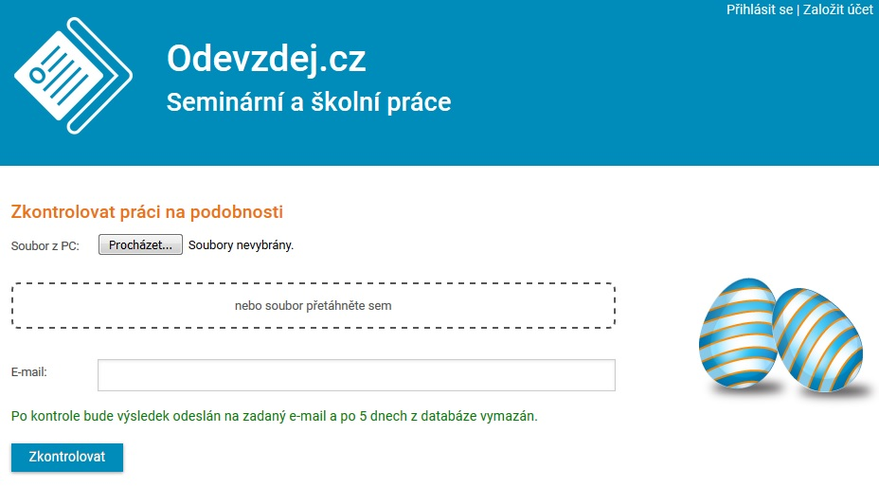
Pokud si chcete zkontrolovat svou seminární práci, zda neobsahuje větší celky textu, které nejsou odcitovány, můžete využít nástroj Odevzdej.cz

Slide 18
Nástroje Artificial Intelligence (AI) a psaní závěrečných prací
Nástroje využívající AI se stávají běžně dostupnými a jsou stále více využívány i v akademické sféře. Na tuto skutečnost reaguje i MU :
Stanovisko k využívání umělé inteligence ve výuce na Masarykově univerzitě
Doporučení k využití nástrojů umělé inteligence při plnění studijních povinností

Slide 19
Cvičení
V Archivu závěrečných prací IS MU si v části „Vyhledávání absolventů a závěrečných prací“ dohledejte práce absolventů vaší katedry, kteří již mají v archivu vloženou závěrečnou práci. Vyzkoušejte si různé typy filtrů. Zvolte si některý ze záznamů a prohlédněte si, co zde můžete najít (abstrakt, klíčová slova, posudky, plný text práce, návrh hodnocení).
Zkuste si též vyhledávání v zahraniční databázi vysokoškolských prací. Zvolte si jeden ze záznamů a porovnejte s Archivem v ISu, co zde můžete najít (FT, abstrakt, …).

Slide 20
Základní etapy přípravy písemné práce
  Volba tématu a strategie přípravy
  Informační průzkum
  Zpracování výsledků průzkumu
  Výzkum
  Tvorba práce
  Příprava dokumentace
  Příprava konečné verze práce
  Odevzdání práce
  Obhajoba - prezentace práce

Slide 21
Informační průzkum
Práce s informačními zdroji
  Hledání dokumentů, které souvisí se zvoleným tématem.
Získání dokumentů pomocí následujících služeb*:
  Výpůjčka z knihovny (absenční a prezenční)
  Výpůjčka/dodání dokumentu z jiné knihovny v ČR/zahraničí –
  MVS/MMVS
  E-prezenčka;
  Licencované databáze (EIZ)
  Internet
*jako dokument budeme pro potřeby naší výuky označovat texty, obrázky, fotky, videa tj. jakoukoli formu grafického znázornění informací

Slide 22
Informační zdroje
Knihy
Periodika
  odborné časopisy, magazíny
Referenční díla
  encyklopedie, slovníky, tezaury, mapy, atlasy, bibliografie, adresáře, ročenky
Další zdroje
  závěrečné práce, materiály z konferencí, vládní publikace, šedá literatura, noviny, newslettery)
Internet

Slide 23
E-prezenčka
https://it.muni.cz/sluzby/e-prezencka
prohlížení naskenované studijní literatury z knihoven MUNI na obrazovce počítače bez možnosti jejího stahování a ukládání.
pro studenty a zaměstnance MU
přes 10 tis. titulů
výpůjčka na 4 hodiny

Slide 24
Cvičení
Jaký je rozdíl mezi těmito pojmy?
Surface Web
Deep Web
Dark Web
Řešení naleznete na dalším slidu.

Slide 25
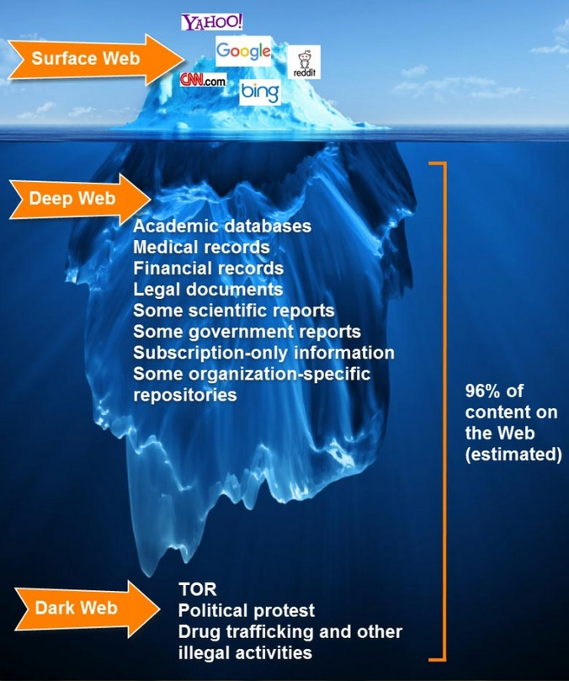
Surface Web
x
Deep Web
x
Dark Web
https://www.airsassociation.org/airs-articles/item/16220-how-to-access-the-dark-web [cit. 2020-12-01]

Slide 26
Licencované zdroje

Slide 27
Licencované zdroje I.
další výrazy - komerční zdroje/databáze, elektronické informační zdroje, e-zdroje, EIZ, databáze, dokumenty v elektronické podobě
Najdete zde různé druhy dokumentů (např. odborné články z časopisů, eknihy atd).
databáze jsou:
  volně dostupné
  komerční (licencované)

Slide 28
Druhy databází
Bibliografické – pouze základní "identifikační" údaje o dokumentech (název, autor, rok vydání atd.) + abstrakt
Fulltextové – plné texty dokumentů
Multioborové – dokumenty z různých oborů
  rozsáhlé databáze – např. ProQuest, Wiley, EBSCO
  není možné mít zaplacený přístup ke všem kolekcím, tj. ke všem fulltextům

Slide 29
Licencované zdroje II.
za úplatu - pro studenty MU zdarma ☺
informace jsou prověřené (prochází recenzním řízením)
články většinou dostupné dříve než v tištěné podobě
doporučený zdroj pro psaní seminárních a závěrečných prací

Slide 30
Jak se dostanu k licencovaným zdrojům?
  stránky knihovny - http://knihovna.fss.muni.cz/e-zdroje
    databáze k oborům vyučovaným na FSS
  Portál elektronických informačních zdrojů MU - http://ezdroje.muni.cz/
    databáze i z dalších oborů

Slide 31
Jak se dostanu k licencovaným zdrojům mimo počítačovou síť univerzity?
  Nastavte si na počítači vzdálený přístup
    OpenVPN
    Shibboleth
    Ezproxy
    Podrobnější návody a informace zde.

Slide 32
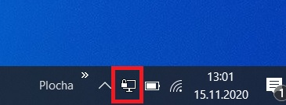
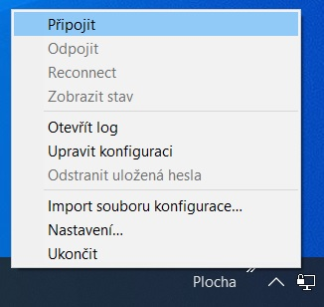
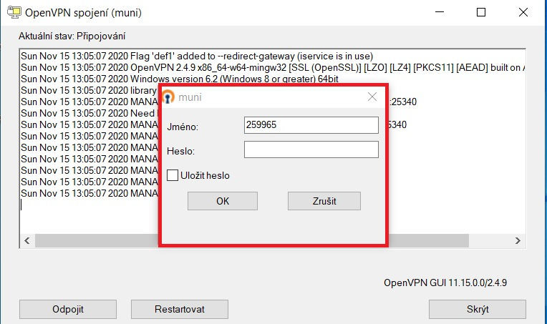
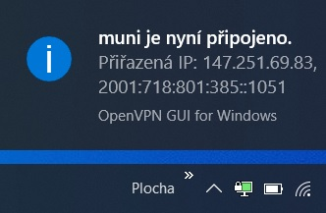
OpenVPN

Slide 33
Kde hledat informační zdroje

Slide 34



Kde začít: vyhledávače, discovery systémy a vědecké sítě
  EBSCO Discovery Service - „akademický Google" pro licencované i volně dostupné zdroje
  Google Scholar - vyhledávač odborné literatury
  Science Open - vědecká a publikační síť

Slide 35
Informační zdroje
Knihy
Periodika
  odborné časopisy, magazíny
Referenční díla
  encyklopedie, slovníky, tezaury, mapy, atlasy, bibliografie, adresáře, ročenky
Další zdroje
  závěrečné práce, materiály z konferencí, vládní publikace, šedá literatura, noviny, newslettery)
Internet

Slide 36
Kde hledat odborné časopisy I.
EBSCO
JSTOR
ProQuest
Sage Journals Online
ScienceDirect
SpringerLink
Wiley Online Library
Multioborové databáze jsou dobrým
startovním místem pro vyhledávání
Můžete je prohledávat hromadně prostřednictvím discovery.

Slide 37
Kde hledat odborné časopisy? I.
SocINDEX with Full Text (přístup z databáze EBSCO)
ProQuest Social Sciences Databases - Social Science Database (přístup z databáze ProQuest)
Sage Journals Online - Social Work & Social Policy
SpringerLink - Social sciences › Social policy

Slide 38
Kde hledat odborné časopisy II.
Volně dostupné zdroje:
  Directory of Open Access Journals (DOAJ) - adresář vědeckých a akademických časopisů s otevřeným přístupem, přes 18.000 čas.
  Central European Journal of Social Sciences and Humanities (CEJSH) – abstraktová a fulltextová databáze článků uveřejněných ve vědeckých časopisech z oblasti humanitních a společenských věd vycházejících v ČR, SR, v Maďarsku, Polsku, atd.

Slide 39
Cvičení
Prosím, prostudujte si, jak funguje tzv. vzdálený přístup k e-zdrojům (tj. mimo počítačovou síť MU) - https://ezdroje.muni.cz - sekce vzdálený přístup a jeden z přístupů si zvolte pro další práci.
Poté se zkuste připojit do databáze Sage Journals.
Na stránce ezdroje.muni.cz si zvolte „zdroje abecedně“ .
Dohledejte si databázi Sage Journals, u ní si klikněte na „více informací“ a poté zvolte dole na stránce přihlášení „Shibboleth“ .
Následně se zobrazí tabulka, do které zadáte UČO a primární heslo. Případně českou federaci a následně MU. Alternativou samozřejmě zůstává přihlášení přes Ezproxy.
Jak by měla stránka databáze vypadat, si můžete zkontrolovat na dalším slidu.

Slide 40
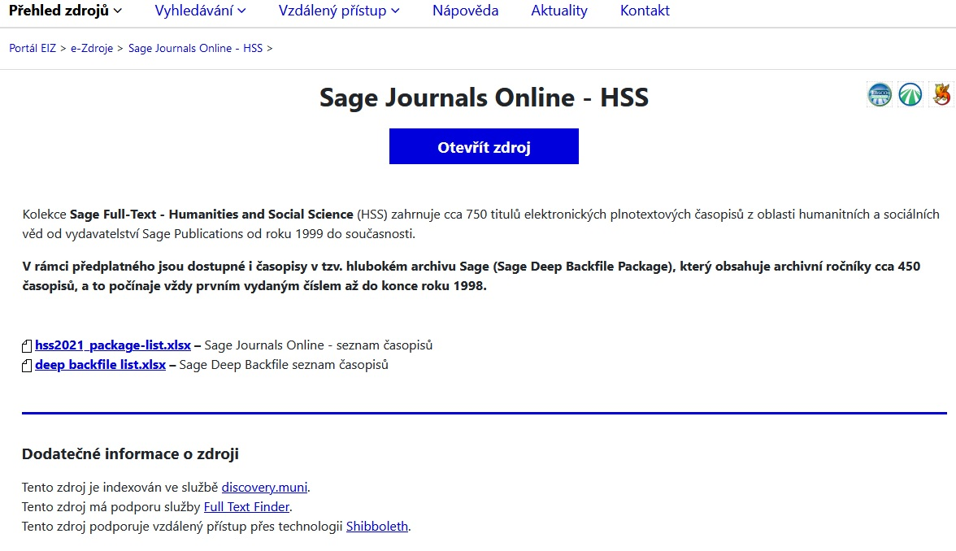
Přihlášení do databáze Sage Journals přes Shibboleth.

Slide 41
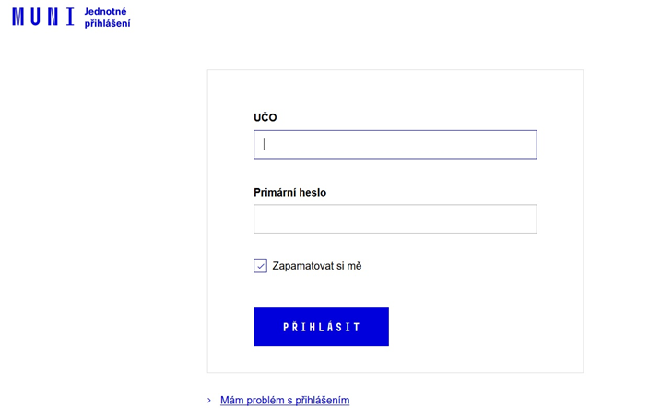

Slide 42
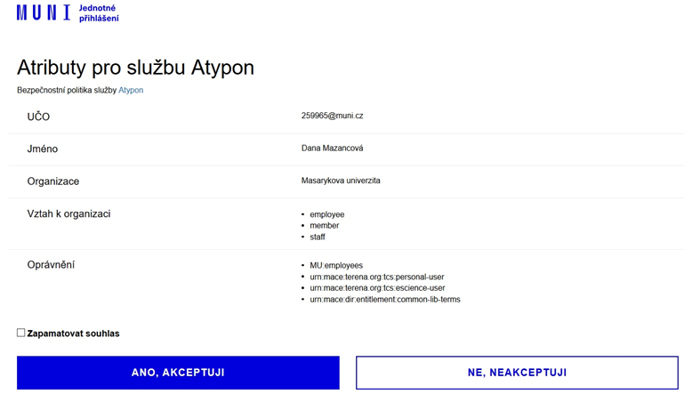

Slide 43
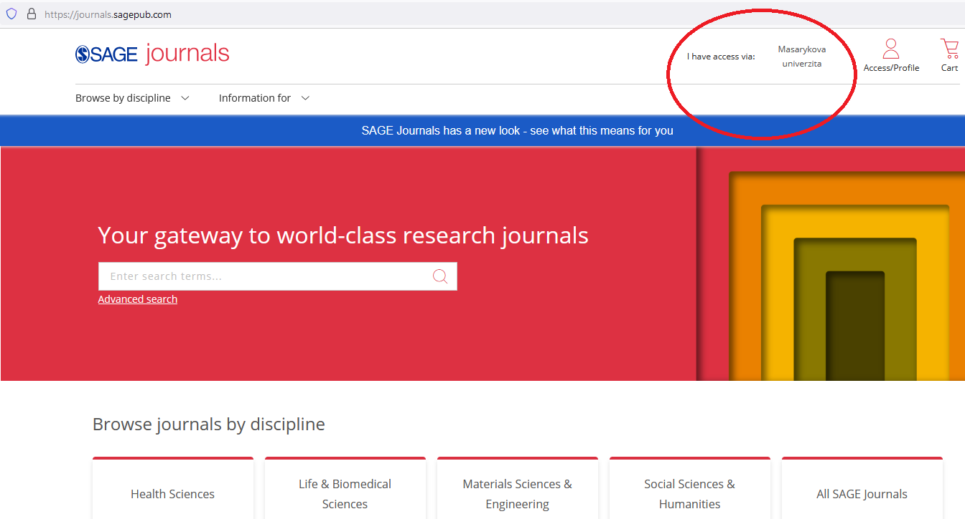
Náhled databáze Sage Journals po přihlášení přes přes Shibboleth.
Další verze cvičení pro zvídavé – i když vyhledávání v databázích bude součástí až další lekce, tak si můžete v této databázi najít zdroje (např. články) týkající se „mass media communication“. Vyhledávejte v angličtině, téma si můžete zkusit více upřesnit. Pokud si chcete následně přečíst celý text, tak by u záznamu mělo být uvedeno „Full Access“.

Slide 44
How to Read (and Understand)
a Social Science Journal Article

Slide 45
Kde hledat knihy I.
Katalogy
  Katalog MU Aleph
  Souborné katalogy – knihovny.cz, CASLIN
  Ebsco Discovery Service
Licencované databáze
  Ebsco eBooks Academic Collection
  Sage Knowledge
  Taylor&Francis eBooks

Slide 46
Kde hledat knihy II.
Další zdroje
  OAPEN Library - volně přístupné akademické knihy, zejména z oblasti humanitních a společenských věd
  Directory of Open Access Books (DOAB) - seznam recenzovaných knih (OA), přes 64000 knih
  Google Books
E-kniha na počkání - způsob nákupu e-knih dle požadavku uživatelů, platforma ProQuest Ebook Central

Slide 47
Cvičení
Otevřete si stránku https://katalog.muni.cz
Dohledejte si knihu „ MATOUŠEK, Oldřich, Pavla KODYMOVÁ a Jana KOLÁČKOVÁ, ed. Sociální práce v praxi: specifika různých cílových skupin a práce s nimi.
Které knihovny MU ji mají ve fondu? Je dostupná i na FSS? A pokud ano, je právě vypůjčená? Existuje ve formě e-prezenčky?
V dolní části stránky si zvolte „Abecední procházení“. Zde můžete vyhledávat podle tématu dokumentu. Zadejte si výraz, který Vás aktuálně zajímá a projděte si zobrazené výsledky.
Zkuste si též zobrazit „Nové tituly v katalogu“ za posledních 5 dnů ☺

Slide 48
Kde hledat informace z médií?
Denní tisk, TV a rozhlasové vysílání:
  NewtonOne - databáze českých mediálních zdrojů, u většiny zdrojů je archiv cca do roku 1996 (databáze je dočasně nedostupná díky hackerskému útoku, místo ní je k dispozici databáze Anopress)
  PressReader - zahraniční deníky a populárně naučné časopisy ze 100 zemí světa, archiv je u většiny titulů 3 měsíce

Slide 49
Kde hledat závěrečné práce?
Archiv závěrečných prací MU – Thesis
Vysokoškolské kvalifikační práce – Theses
DART – Europe E-theses Portal (evrop. závěrečné práce)
ProQuest Central – dílčí databáze „Dizertace a diplomové práce“ z amerických institucí

Slide 50
Kde hledat referenční díla?
Gale e-books(encyklopedie)
The World Factbook

Slide 51
Kde hledat další oborové zdroje?
Sociální práce
Sociální služby
Fórum sociální práce
Fórum sociální politiky
Výzkumný ústav práce a sociálních věcí

Slide 52
Kde hledat statistické údaje?
Český statistický úřad
Eurostat

Slide 53
Kde hledat další zdroje?
Social Science Research Network - brána k informačním zdrojům pro oblast humanitních věd a výzkumu (abstrakty)
ICPSR (Inter-university Consortium for Political and Social Research) – sociálněvědný datový archiv
ROAD - the Directory of Open Access scholarly Resources - časopisy, konferenční sborníky, akademické repozitáře)
Google Scholar

Slide 54
Shrnutí

Slide 55
Psaní závěrečných prací
Volba tématu → Kontrola v Archivu závěrečných prací IS MU
Informační průzkum – kde hledat …
  Katalogy knihoven
  Licencované zdroje
  Veřejné dostupné zdroje
Pro vyhledávání odborných informací používejte licencované informační zdroje
  Ověřené, kvalitní, jedinečné informace
Seznam databází
  Stránky knihovny
  Portál elektronických informačních zdrojů
Mimo počítačovou síť MU si nastavte vzdálený přístup
  OpenVPN, Shibboleth, Ezproxy

Slide 56
3 nejdůležitější odkazy z této prezentace ☺
Elektronické zdroje na MU
Vzdálený přístup
Knihovna FSS MU - ezdroje

Slide 57
Pro vyhledávání odborných informací používejte licencované informační zdroje
  Ověřené, kvalitní, jedinečné informace
Seznam databází
  Stránky knihovny
  Portál elektronických informačních zdrojů
Mimo počítačovou síť MU si nastavte vzdálený přístup
  OpenVPN, Shibboleth, EZproxy

Slide 58
Literatura
KATUŠČÁK, D., B. DROBÍKOVÁ, R. PAPÍK. Jak psát závěrečné a kvalifikační práce. Nitra: Enigma, 2008, 161 s. ISBN 978-80-89132-70-6.
BOTHMA, Theo. Navigating information literacy: your information society survival toolkit. 3rd ed. Cape Town: Pearson Education, 2011, 208 s. ISBN 9781775782278.
GRÖPPEL-WEGENER, Alke a Claire PENKETH. The fishscale of academicness. [Staffordshire]: Staffordshire university, [2013]. A Tactile Academia book. ISBN 978-0-9927884-0-7.

Slide 59
Děkujeme vám za pozornost
Ing. Martina Nedomová, DiS.
nedomova@fss.muni.cz

